Slide 1
Postup zřízení RCS Business Messaging partnera Testování Agenta

Slide 2
Zřízení Firemního účtu (profilu) na Google

Slide 3
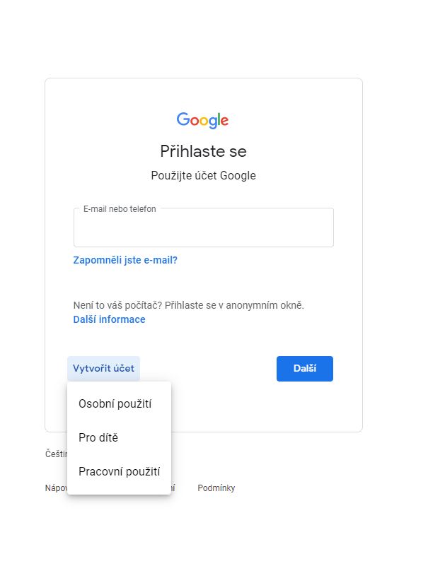
Přihlášení – účty Google

Slide 4
Vytvoření Partnerského účtu Agent owner

Slide 5
Business Communications (google.com)

Slide 6
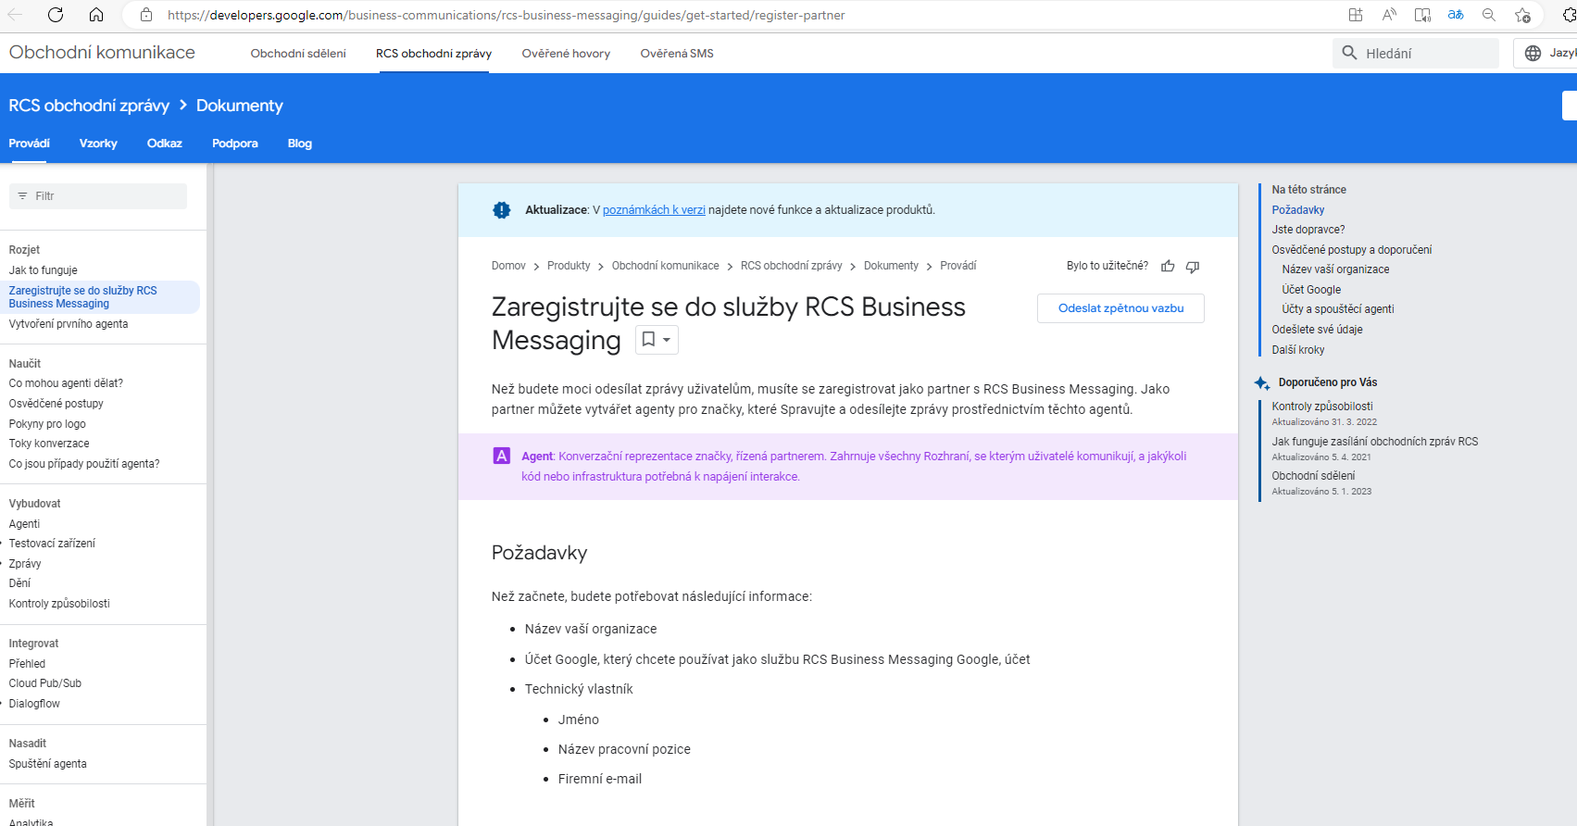
Požadavky na vyplnění údajů RCS Business Messaging partnera (Agent owner)

Slide 7
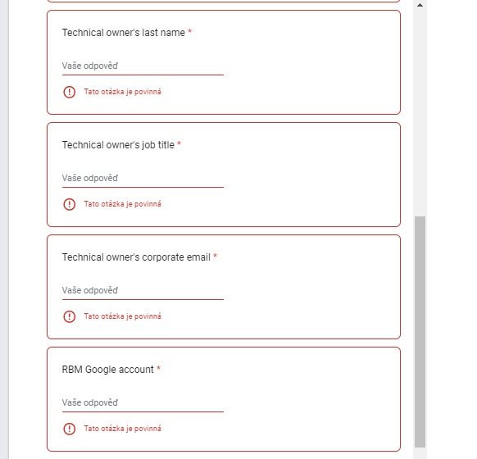
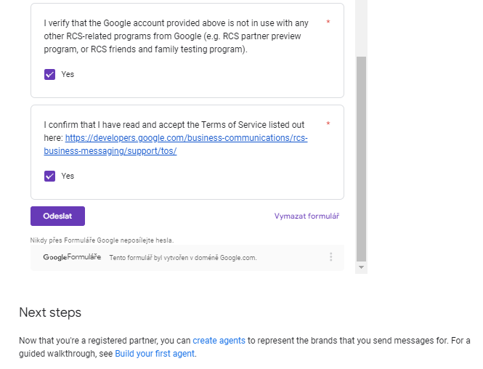
Registrace RCS Business Messaging partnera (Agent owner)
Příjmení odpovědné osoby
Pracovní pozice odpovědné osoby
Název firmy vlastnící Agenta
Firemní email odpovědné osoby
Email, který byl uveden při zřízení firemního profilu na Google
Křestní jméno odpovědné osoby

Slide 8
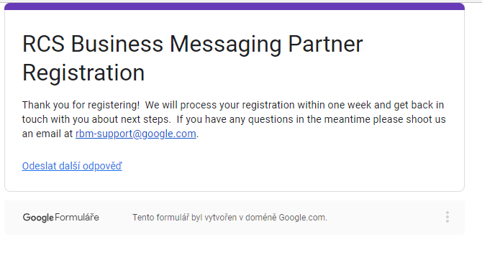
Potvrzení o odeslání registračního dokumentu Agent owner

Slide 9
Vytváření jednotlivých Agentů (developer konzole)

Slide 10
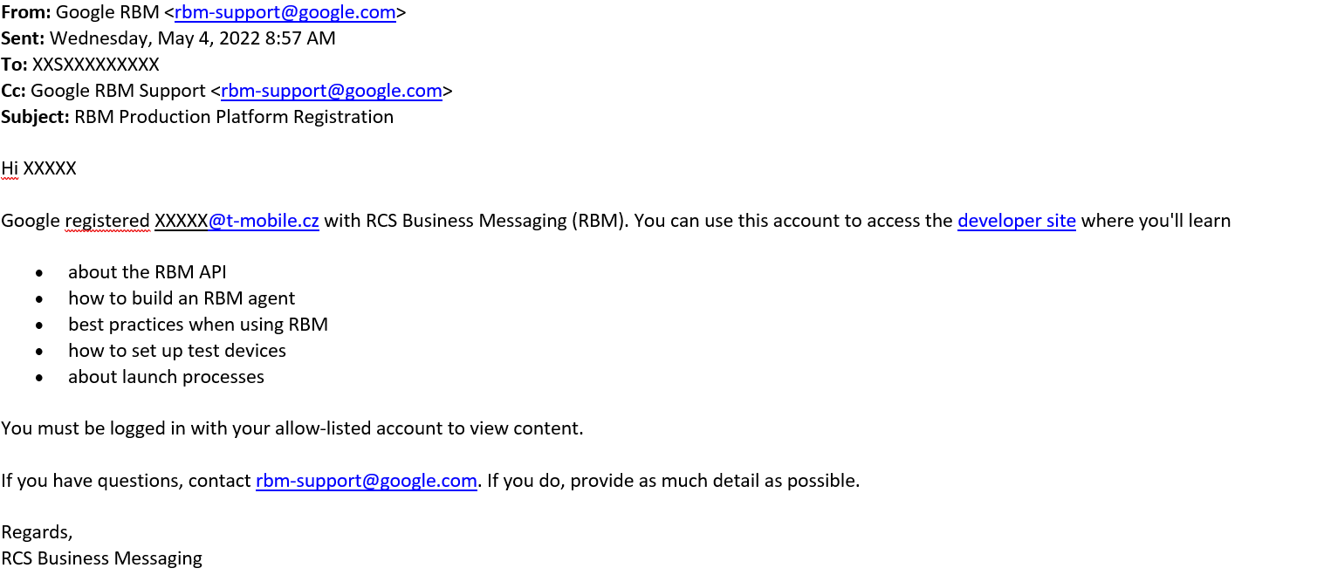
RCS Business Messaging | Google Developers
Po odsouhlasení Googlem přijde schvalovací email na Agent ownera a odkaz na developer sites
Agent owner name je název firmy, který je uveden v žádosti o zřízení Agenta ownera
Agent owner ID je firemní email, kterým je registrován Agent owner na Google (XXXX@t-mobile.cz)

Slide 11
Developer sites a odkaz na dokumentaci

Slide 12
Dokumentace a odkaz na developer konzoli

Slide 13
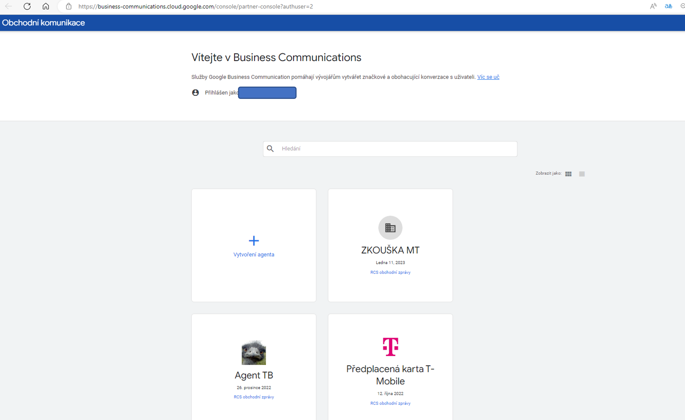
Business Communications (google.com)

Slide 14
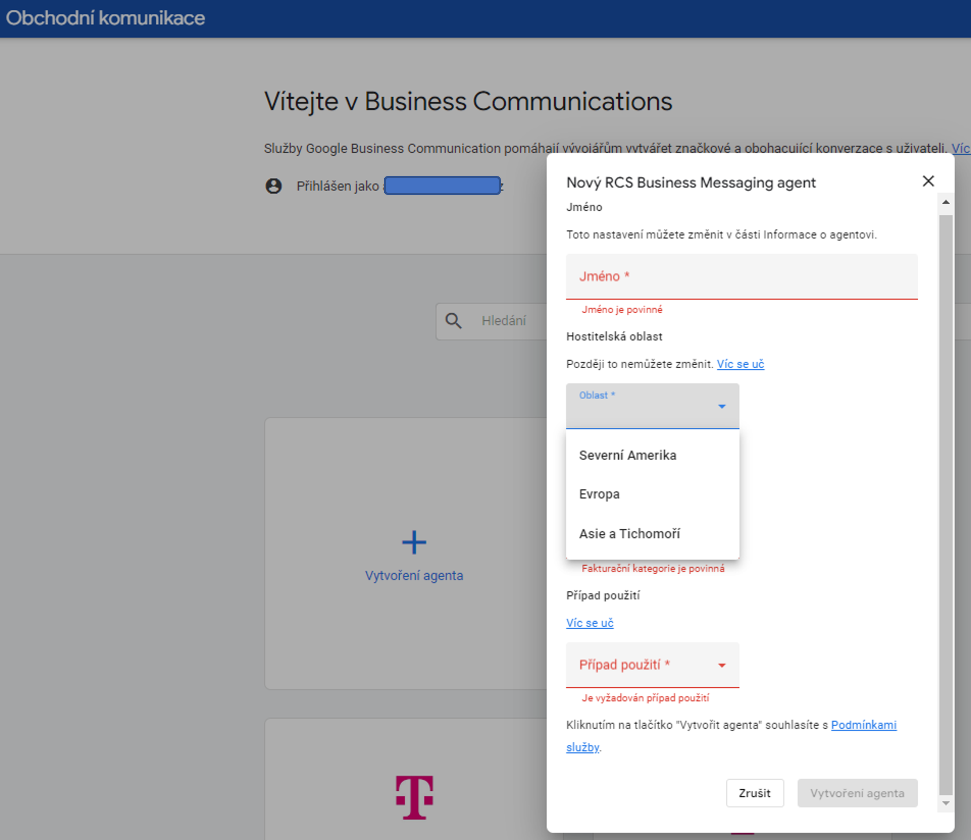
Název Agenta
Místo registrace Agenta

Slide 15
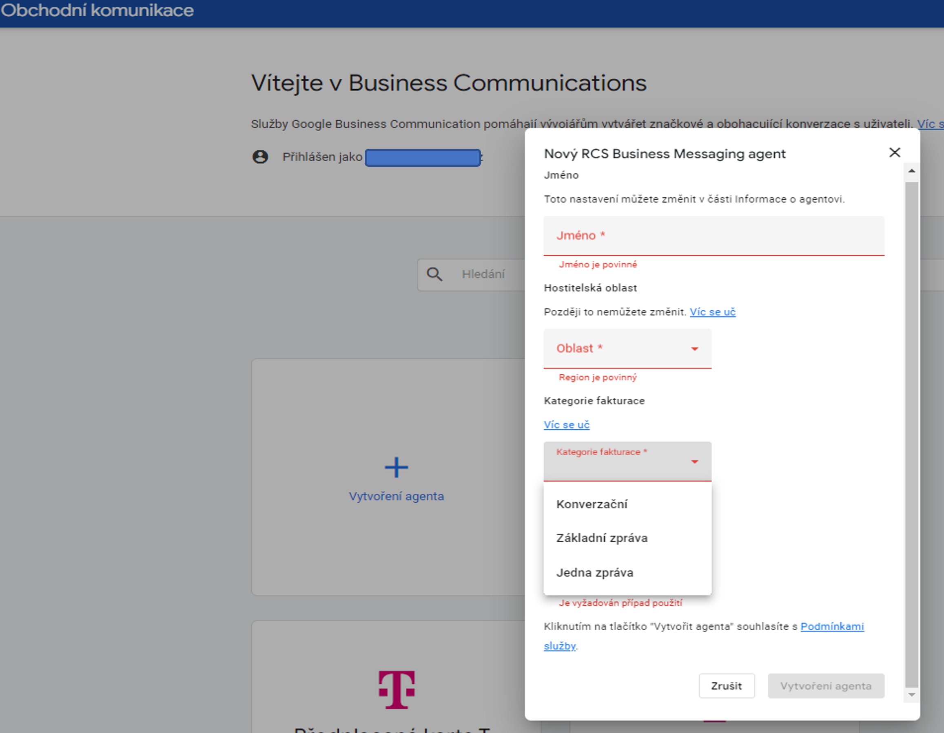
Konverzační – zprávy jsou vyměňovány v obou směrech
Základní - zpráva ve formátu prostého textu o délce až 160 UTF-8 znaků
Jedna zpráva - jedna zprávu s bohatým obsahem

Slide 16
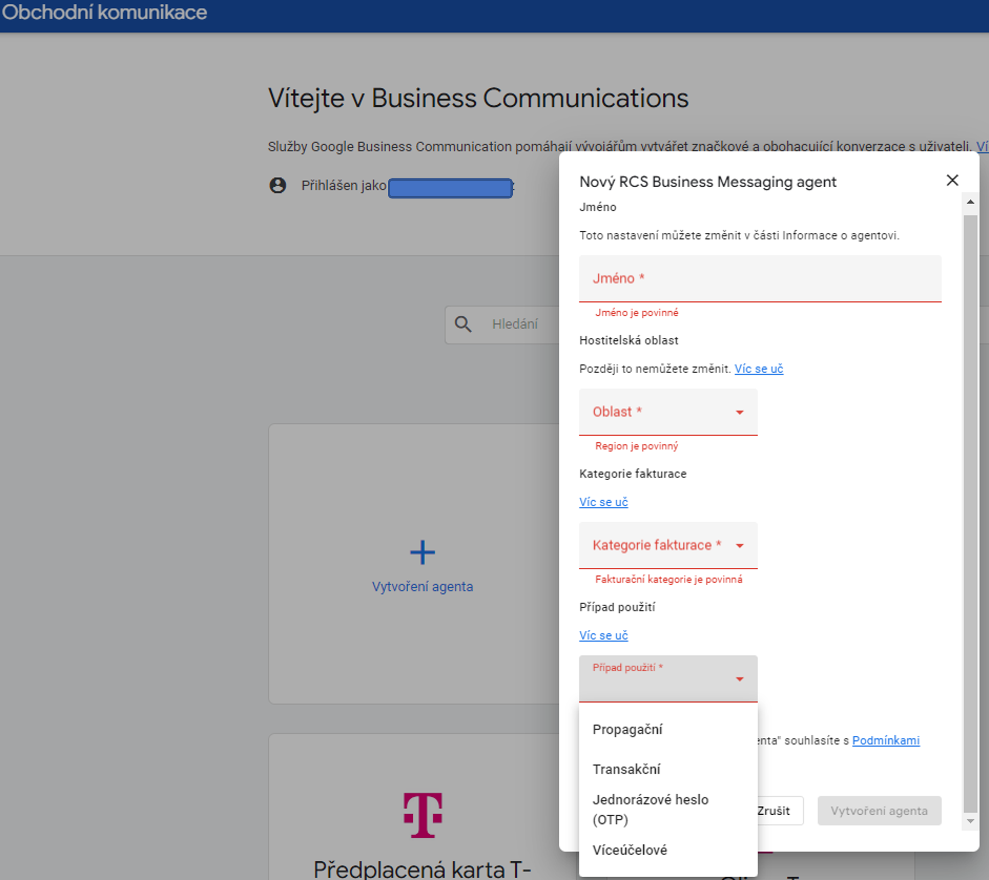
OTP: Jednorázová hesla vyžadovaná k bezpečnému ověření účtu nebo potvrzení transakce
Transakční: Oznámení, aktualizace nebo upozornění za účelem sdílení informací přímo souvisejících se stávajícími službami nebo produkty zákazníka, například upozornění na podezřelé aktivity na účtu, potvrzení nákupu a oznámení o odeslání.
Propagační: Prodejní, marketingová a propagační sdělení novým nebo stávajícím zákazníkům s cílem zvýšit povědomí, zapojení a prodej.
Víceúčelové použití: Konverzační toky, které kombinují transakční a propagační případy použití, jako je odeslání oznámení o účtu a následná nabídka slevy nebo upgradu pro nový produkt a službu.

Slide 17
Detail zřízeného Agenta

Slide 19
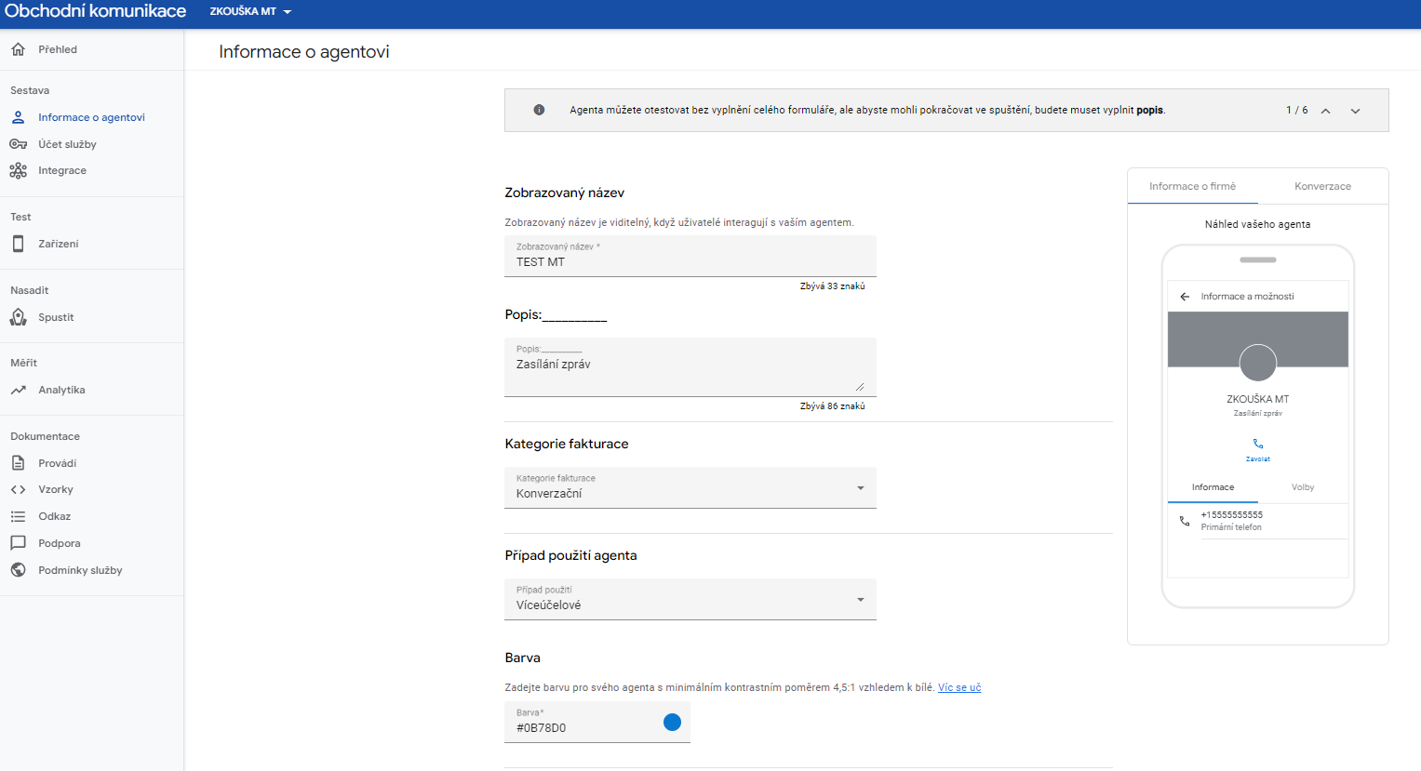

Slide 20
Musí být vyplněna všechna pole!

Slide 21
Definice klíče pro volání rozhraní API RBM Agenta

Slide 22
Definice testovacího telefonní čísla pro ověření RBM komunikace

Slide 23
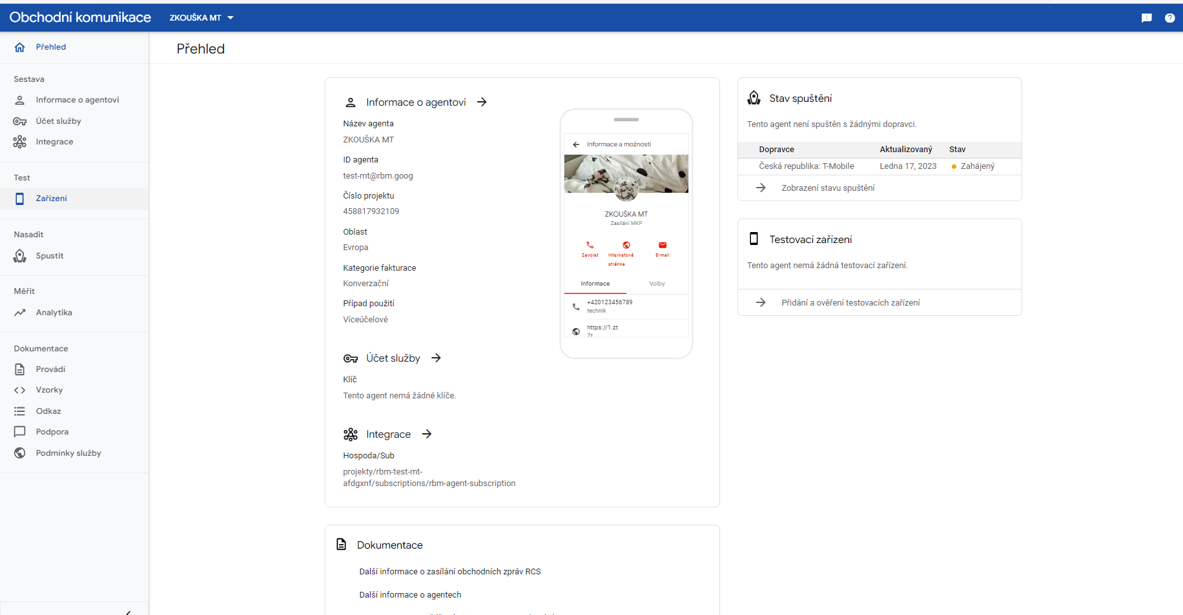
Spuštění otestovaného Agenta do ostrého provozu

Slide 24
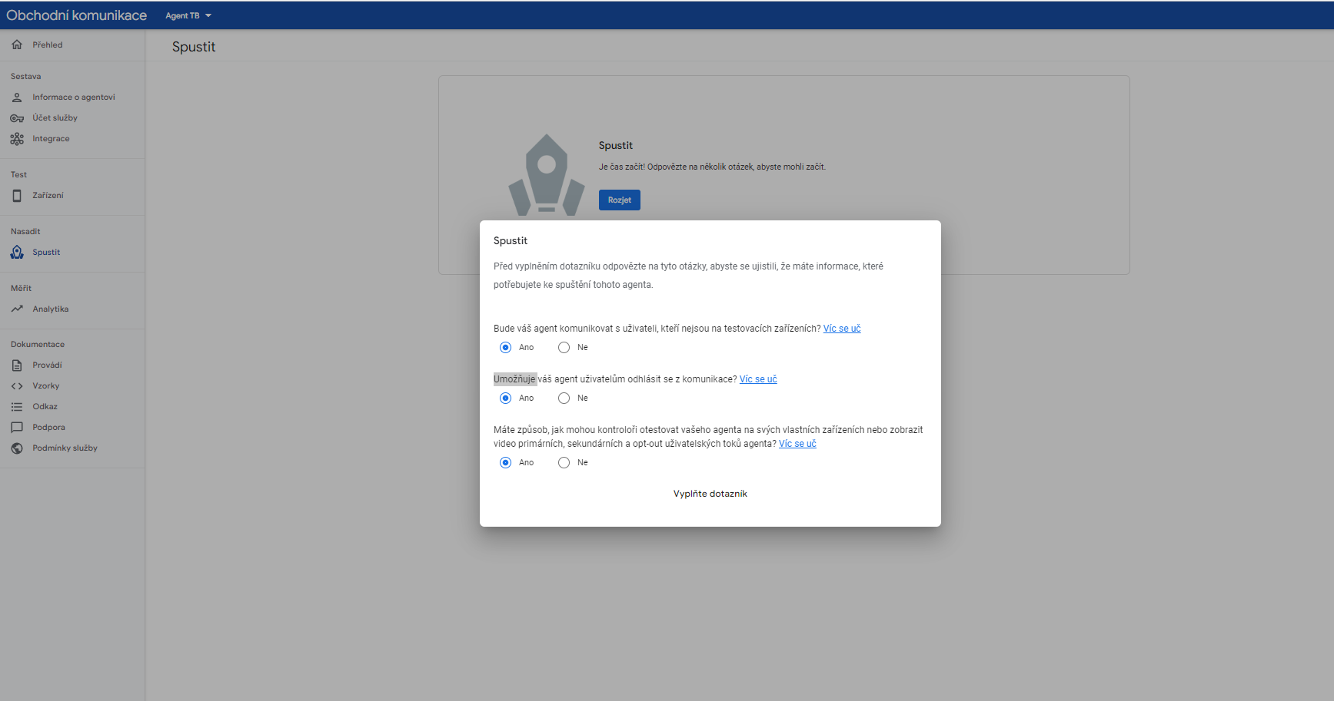
Spuštění agentů jsou určena pouze pro agenty připravené pro produkční prostředí,
kteří mají v úmyslu komunikovat s uživateli. Agenta můžete otestovat nebo předvést pomocí
pozvaných testovacích zařízení.
Uživatel musí mít možnost ukončit konverzaci nezávile na Agentovi. Např. napsáním textu STOP do zprávy
Po otestování Agentů zažádáte T-mobile o jejich spuštění do provozu

Slide 25
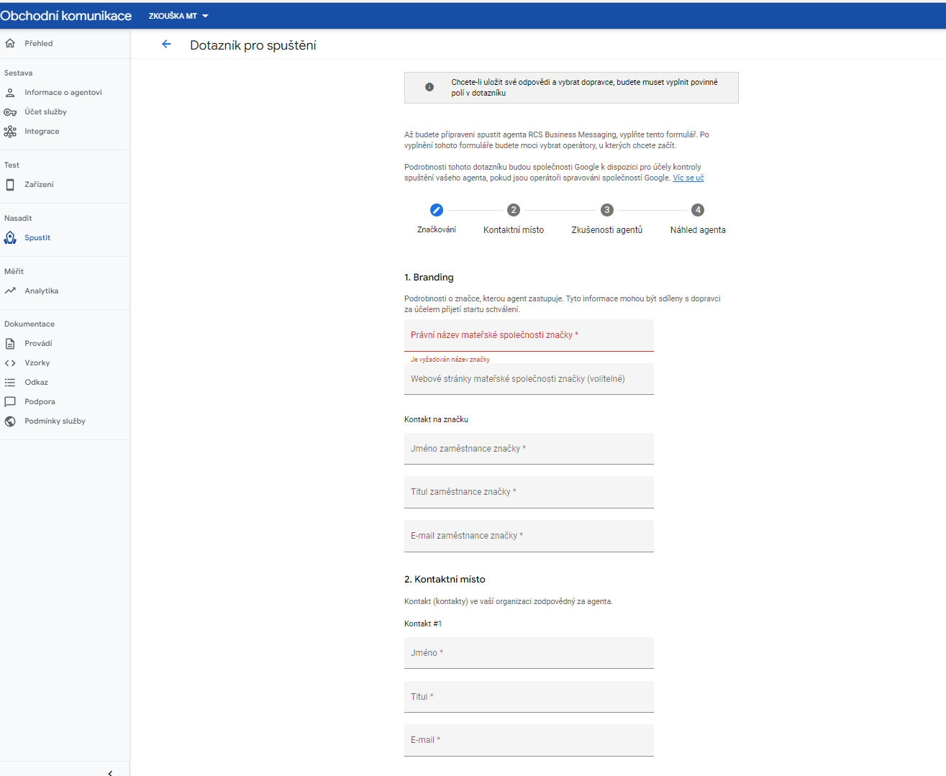
Název konkrétního agenta, kterým se bude Agent prezentovat navenek
Kontakt na vlastníka provozujícího Agenta
Kontakt na vlastníka provozujícího Agenta

Slide 26
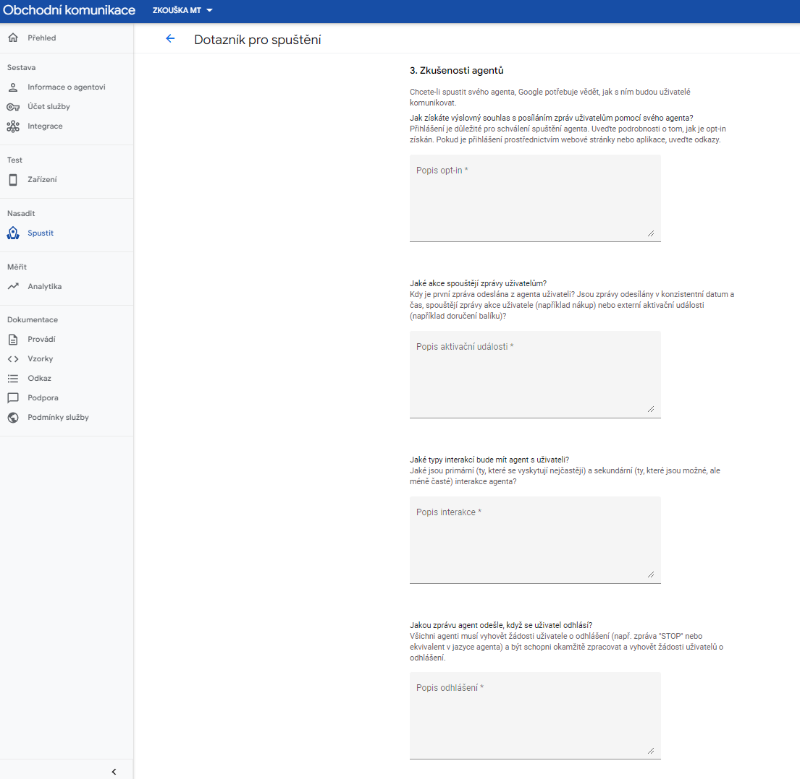
Např.: Souhlasy se získávají na webu - např. v registraci s možností zanechat e-mail anebo telefonní číslo
Např.: Uživatel požádá o nabídku produktů na webu,
nabídky jednorázových akcí - výhodných balení,
popř. jednorázových slev s časovým omezením
Např.: primární - přechod na subpage s informací o nabídce
sekundární - požadavek na odhlášení z obchodních sdělení
Např.: Děkujeme. Jste odhlášeni z uživatelské databáze

Slide 27
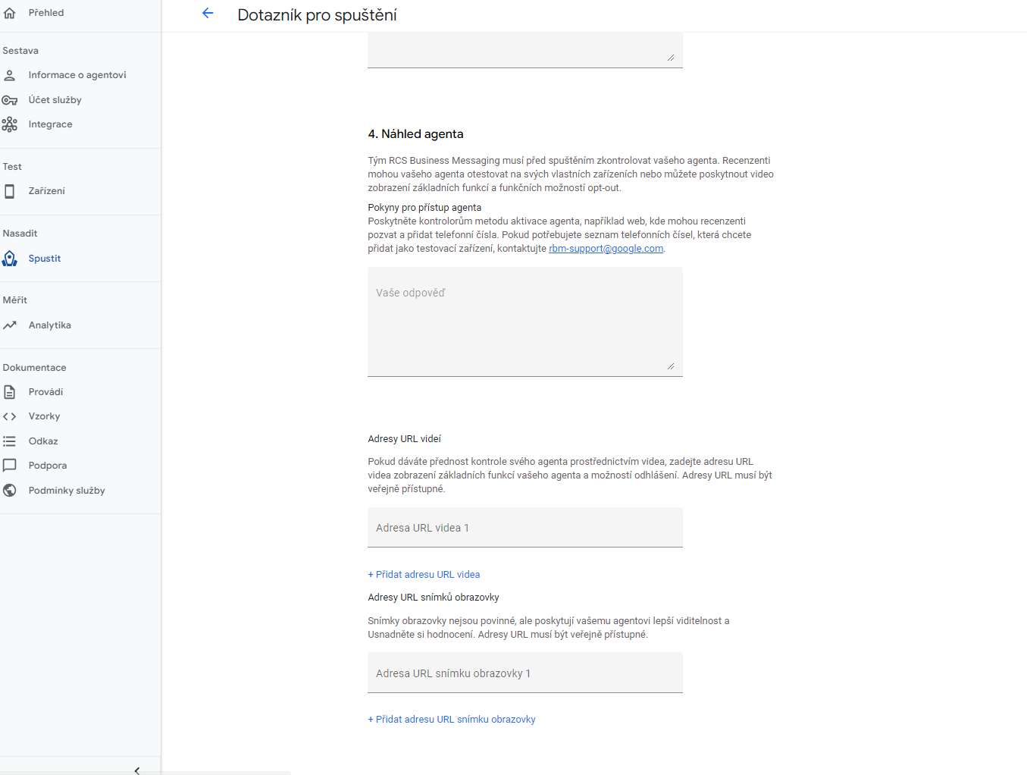
Přístup lze získat na webu - např. v registraci
www stránky, videa nebo obrázky náhledu na agenta. Slouží k posouzení Agenta recenzenty (Google a T-Mobile), před jeho spuštění do ostrého provozu

Slide 28
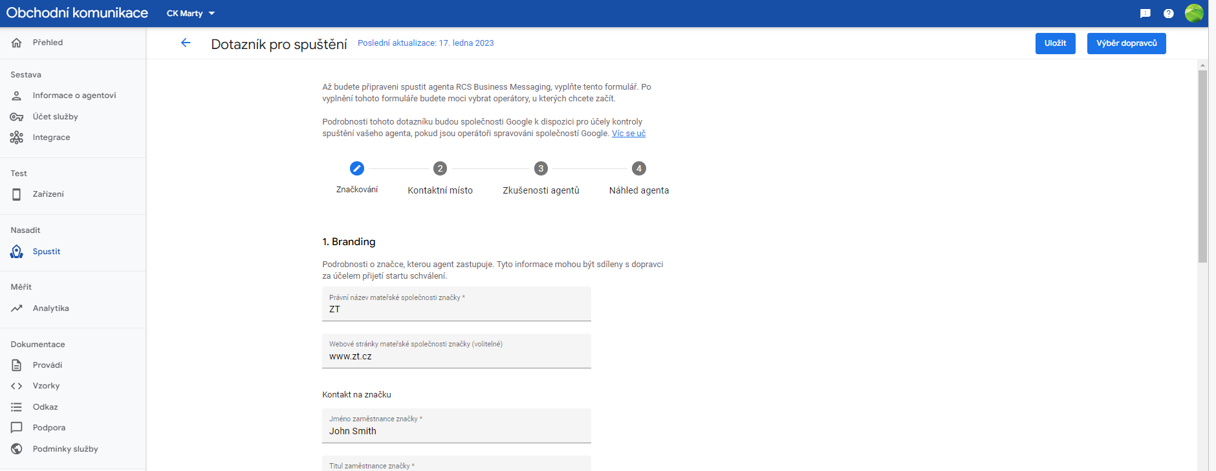
Výběr operátora mobilní sítě

Slide 29
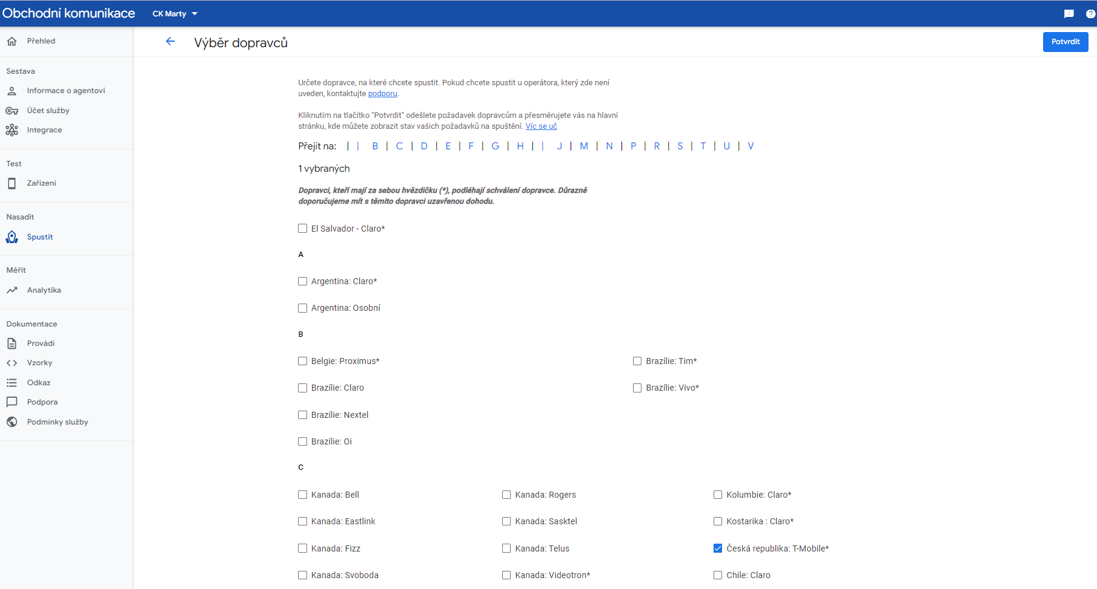

Slide 30
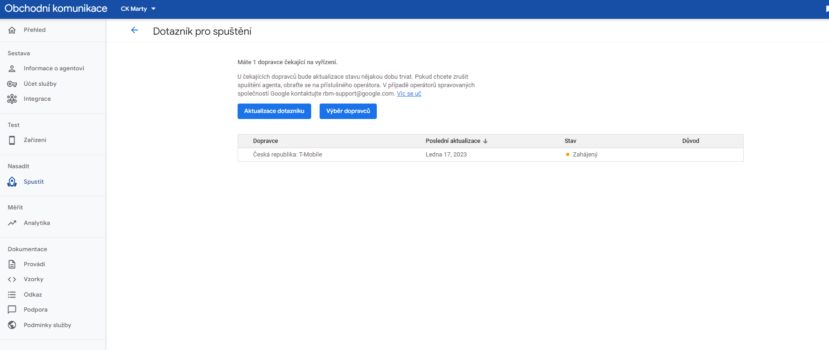
T-Mobile dá následně zákazníkovi na vědomí, že byl Agent schválen, nebo zamítnut.

Slide 31
Testování Agenta

Slide 32
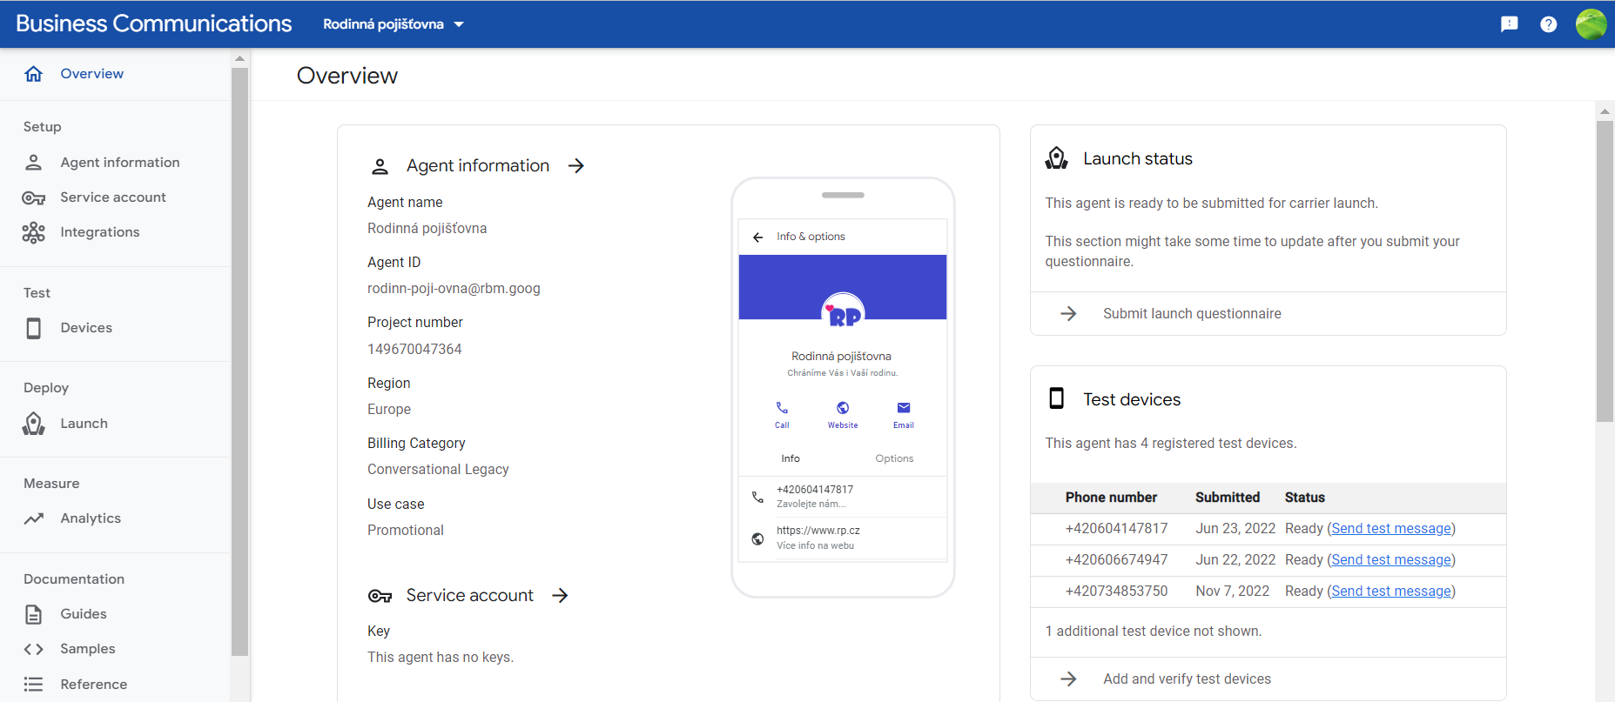
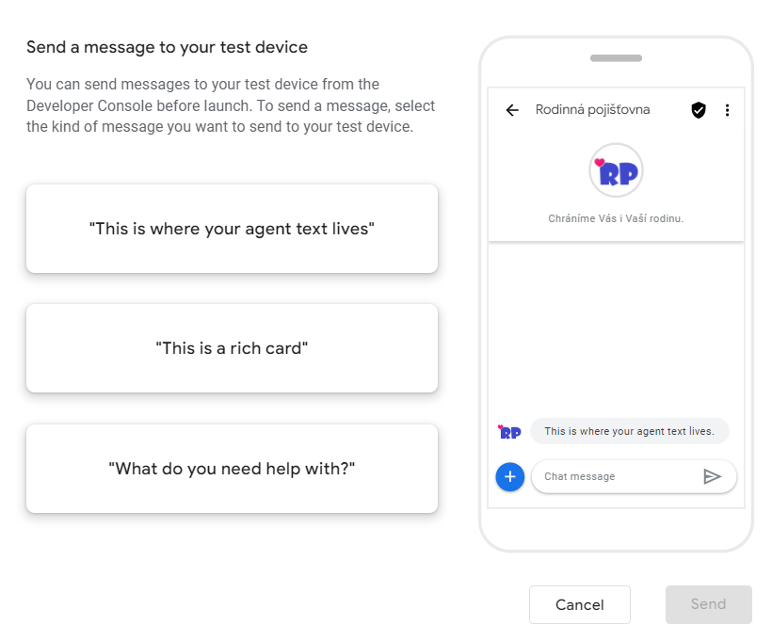
Testovací zařízení Agenta
Po prvním kroku vytvoření nového Agenta v konzoli je možné definovat testovací zařízení
max. 20 požadavků denně, celkem max. 200 testovacích čísel
Telefonní čísla Android telefonů s aktivní službou RCS chat
při zakládání musí být telefonní číslo pro RCS dostupné (zapnutý telefon, konektivita)
Na telefon je automaticky odeslána zpráva s žádostí o potvrzení
Po potvrzení lze z konzole odeslat testovací zprávu Agenta
Zprávy na testovací zařízení jsou zdarma, Agent nemusí být schválený, nemusí existovat smlouva s operátorem
32

Slide 33
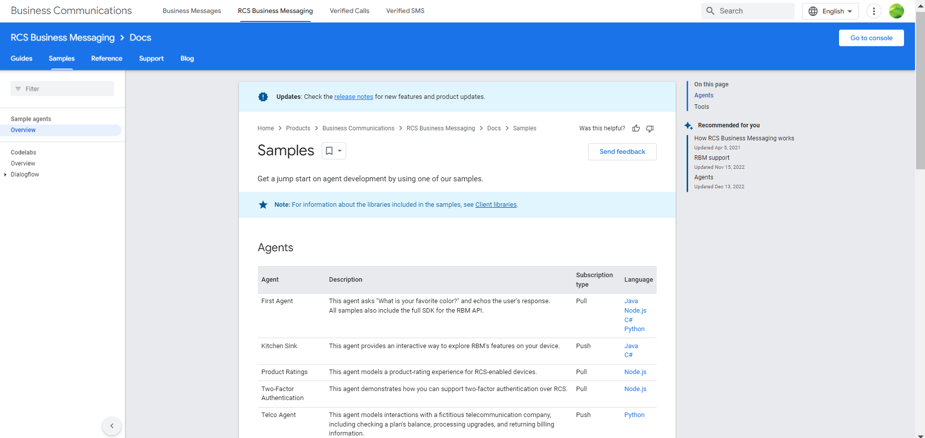
Příklady Agentů Google
Pro otestování reálného provozu Agenta lze využít příklady od Google
https://developers.google.com/business-communications/rcs-business-messaging/samples
Zprávy na testovací zařízení jsou zdarma, agent nemusí být schválený ani existovat smlouva s operátorem
33

Slide 34
Testování s T-Mobile
T-Mobile vám přináší možnost otestovat reálný provoz ve spolupráci s partnery poskytujícími řešení pro kampaně a chatboty s využitím umělé inteligence (AI)
Analýza zadání, disponibilních vstupů a očekávaných výstupů
Definice komunikačního schématu
Ověření komunikace
Spuštění kampaně na definovanou dobu a skupinu koncových uživatelů

Slide 35
Odkazy Google
https://developers.google.com/business-communications/rcs-business-messaging/reference/rest
https://developers.google.com/business-communications/rcs-business-messaging/samples
https://developers.google.com/business-communications/rcs-business-messaging/guides/get-started/how-it-works

